Slide 1
BÀI 12
EM YÊU HÒA BÌNH

Slide 2
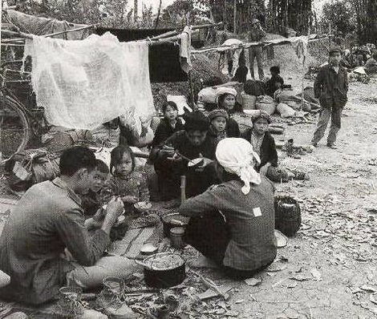
Thông tin
Thứ 5 ngày 14 tháng 9 năm 2017
BÀI 12
EM YÊU HÒA BÌNH
Trong khoảng thời gian từ năm 1990 đến năm 2000, các cuộc chiến tranh và xung đột trên thế giới đã làm cho hơn 2 triệu trẻ em bị chết, hơn 6 triệu trẻ em bị thương tích, tàn phế, 20 triệu trẻ em phải sống bơ vơ do bị mất nhà cửa, hơn 300 000 trẻ em ở độ tuổi thiếu niên bị buộc phải đi lính, cầm súng giết người.

Slide 3
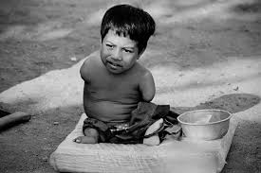
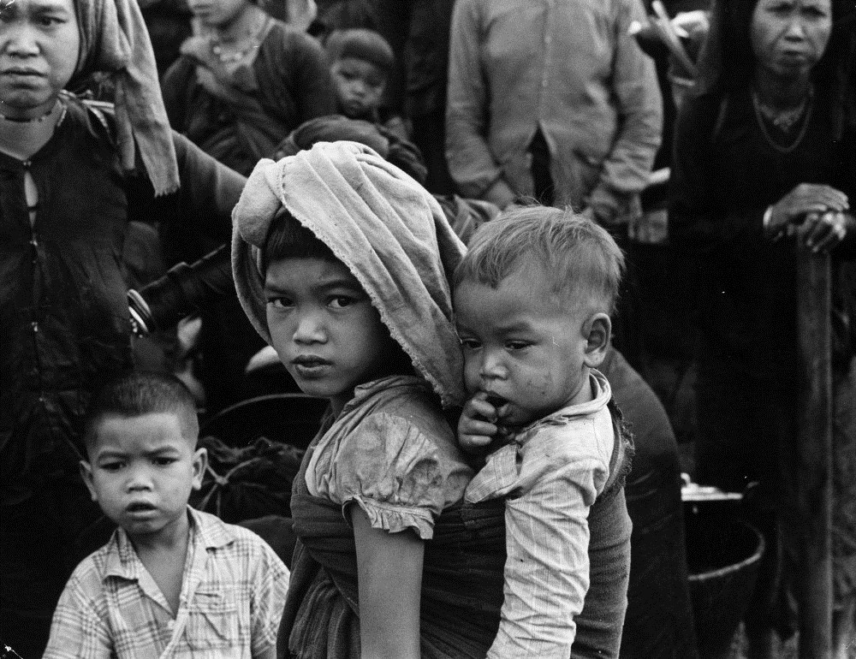
Thứ 5 ngày 14 tháng 9 năm 2017
Thông tin
Cuộc chiến tranh xâm lược do đế quốc Mĩ tiến hành ở Việt Nam đã làm gần 3 triệu người chết, 4,4 triệu người bị tàn tật, 2 triệu người nhiễm chất độc da cam đang bị di chứng, nhiều thành phố làng mạc, đường sá, di tích lịch sử văn hóa… bị phá hủy

Slide 4
Thứ 5 ngày 14 tháng 9 năm 2017
Em có nhận xét gì về cuộc sống của người dân, đặc biệt là trẻ em, ở các vùng có chiến tranh ?
Cuộc sống của nhân dân khổ cực do mất nhà cửa, phải sống trong trạng thái hoang mang lo sợ vì bom đạn có thể ập đến bất cứ lúc nào, bị thương tích, tàn phế, trẻ em thì mồ côi cha mẹ không nơi nương tựa.

Slide 5
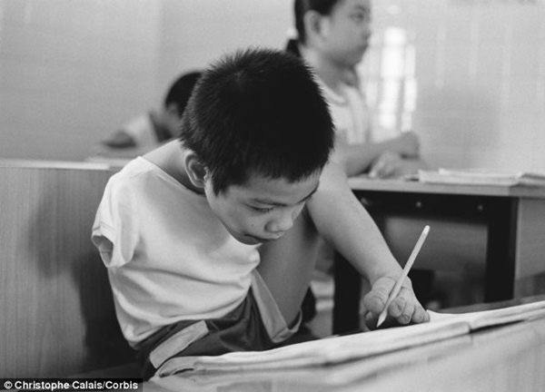
Hình ảnh di chứng, chất độc màu da cam

Slide 6
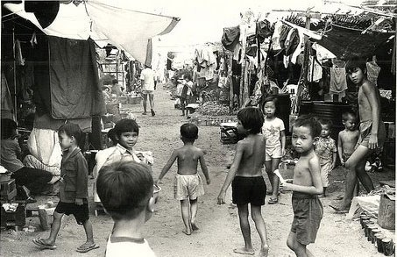
2. Chiến tranh gây ra những hậu quả gì ?
Chiến tranh chỉ gây ra đổ nát, thương đau, chết chóc, bệnh tật, đói nghèo, thất học… Vì vậy chúng ta phải cùng nhau bảo vệ hòa bình, chống chiến tranh

Slide 7
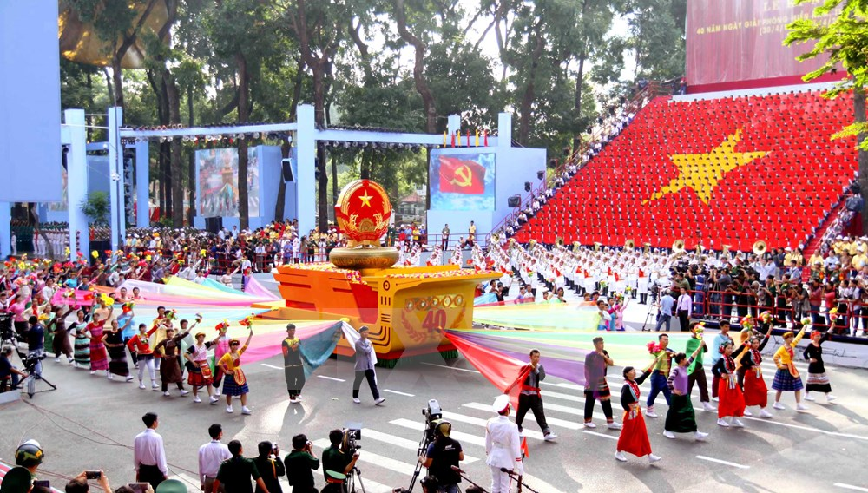
Là một dân tộc yêu chuộng hòa bình nhân dân việt nam luôn sát cánh cùng với nhân dân tiến bộ trên thế giới trong việc bảo vệ hòa bình, chống chiến tranh.

Slide 8
3. Để thế giới không còn chiến tranh, để mọi người đều được sống trong hòa bình, chúng ta cần phải làm gì ?
- Sát cánh vơi nhân dân để bảo vệ hòa bình, chống chiến tranh
- Lên án, phê phán chiến tranh phi nghĩa

Slide 9
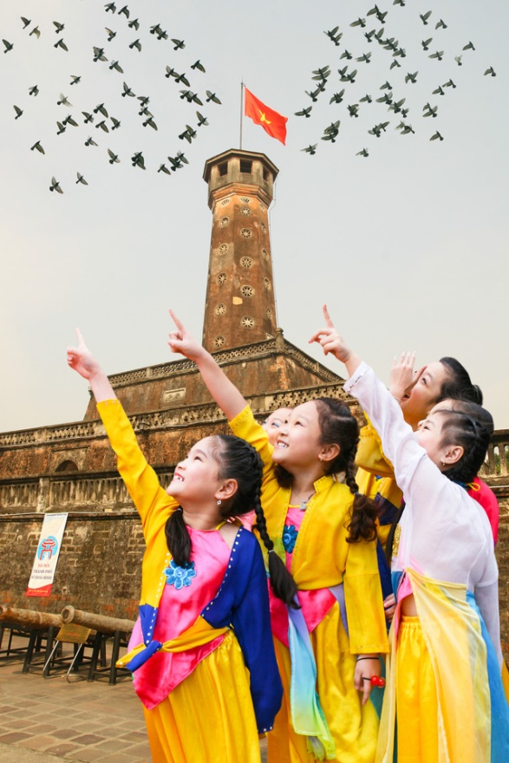
Trẻ em được sống trong hòa bình

Slide 10
BT1. Em tán thành với những ý kiến nào dưới đây? Vì sao?
a. chiến tranh không mang lại cuộc sống hạnh phúc cho con người. b. Chỉ trẻ em các nước giàu mới có quyền được sống trong hòa bình. c. Chỉ nhà nước và quân đội mới có trách nhiệm bảo vệ hòa bình. d. Những người tiến bộ trên thế giới đều đấu tranh cho hòa bình

Slide 11
BT2. Những hành động, việc làm nào dưới đây thể hiện lòng yêu hòa bình? a) Thích chơi và cổ vũ cho các trò chơi bạo lực. b) Biết thương lượng, đối thoại để giải quyết mâu thuẫn. c) Đoàn kết, hữu nghị với các dân tộc khác. d) Thích dùng bạo lực với người khác.

Slide 12
BT3. Em biết những hoạt động vì hoà bình nào trong các hoạt động dưới đây? a - Đi bộ vì hòa bình. b - Vẽ tranh về chủ đề “Em yêu hòa bình” c - Diễn đàn “Trẻ em vì một thế giới không còn chiến tranh”. d - Mít tinh, lấy chữ kí phản đối chiến tranh xâm lược. đ - Viết thư, gửi quà ủng hộ trẻ em và nhân dân các vùng có chiến tranh. e - Giao lưu với thiếu nhi quốc tế. g - Viết thư kết bạn với thiếu nhi các địa phương khác, các nước khác.

Slide 13
Ghi nhớ
Trẻ em có quyền được sống trong hòa bình và có trách nhiệm tham gia các hoạt động bảo vệ hòa bình phù hợp với khả năng.

